Slide 1

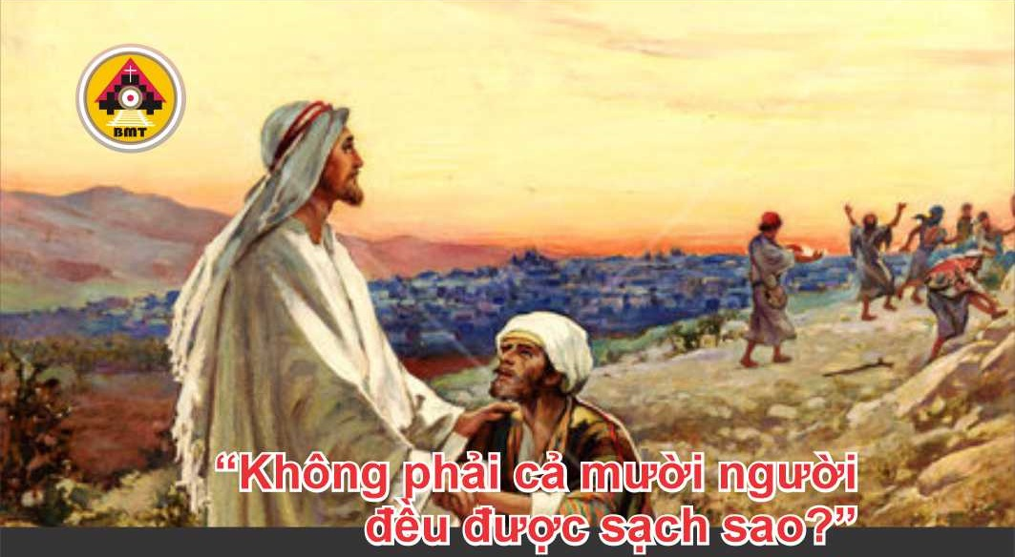

CHÚA NHẬT XXVIII THƯỜNG NIÊN – C

Slide 2
Lạy Chúa, lạy Chúa, nếu Chúa nhớ hoài sự lỗi, nào ai chịu nổi được ư? Vì lạy Thiên Chúa Is-ra-el, Chúa thường rộng lượng thứ tha.
Ca Nhập Lễ

Slide 3
KINH VINH DANH

Slide 4

Bài Đọc 1: 2 V 5, 14-17
“Naaman trở lại gặp người của Thiên Chúa và ông tuyên xưng Chúa”.
Trích sách Các Vua quyển thứ hai.

Slide 5
Đáp Ca:
Tv 97, 1. 2-3ab. 3cd-4
Đáp: Chúa đã công bố ơn cứu độ của Người trước mặt chư dân (c. 2b).

Slide 6

Bài Đọc 2: 2 Tm 2, 8-13
“Nếu chúng ta kiên tâm chịu đựng, chúng ta sẽ cùng thống trị với Ðức Kitô”.
Trích thư thứ hai của Thánh Phaolô Tông đồ gửi Timôthêu.

Slide 7
Alleluia-alleluia: – Chúc tụng Ðức Vua, Ðấng nhân danh Chúa mà đến! Bình an trên trời và vinh quang trên các tầng trời! – Alleluia.
Alleluia: Lc 19, 38

Slide 8
Phúc Âm: Lc 17, 11-19

Slide 9


Slide 10
KINH TIN KÍNH

Slide 11



LỜI NGUYỆN TÍN HỮU

Slide 12


Slide 13
Bọn giàu sang đã sa cơ nghèo đói; nhưng người tìm Chúa chẳng thiếu chi thiện hảo.
CA HIỆP LỄ

Slide 14
Ca Kết Lễ

Slide 15
CHÚA NHẬT XXVIII THƯỜNG NIÊN – C

